Slide 1
Nespokojenost s Habsburky
rok 1848

Slide 2
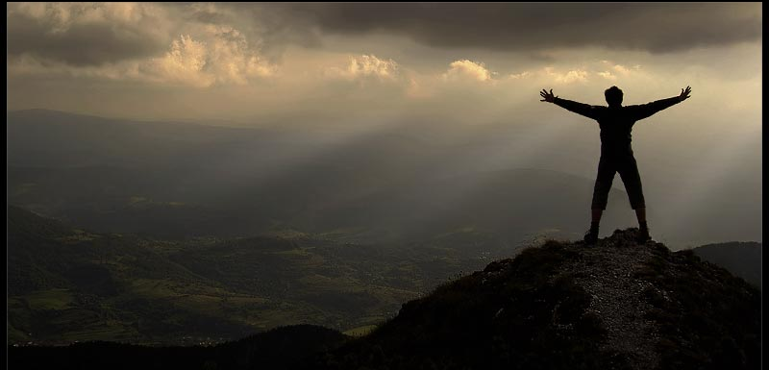
Nespokojenost s Habsburky
většina lidí neměla stejná práva jako šlechta nebo církev
lidé byli nespokojeni se způsobem vlády Habsburků (a to jak v Čechách, tak i v jiných částech monarchie)
lidé chtěli národní svobodu, volby, stejná práva pro všechny

Slide 3
Nespokojenost s Habsburky
Habsburkové pronásledovali nespokojené
mezi pronásledovanými byli i čeští vlastenci
lidé přesto trvali na tom, aby všichni, tedy i panovníci (šlechta, církev) žili podle stejných zákonů
lidé požadovali vznik ÚSTAVY (konstituce) – základního zákona pro celou zemi, který by platil pro všechny stejně

Slide 4
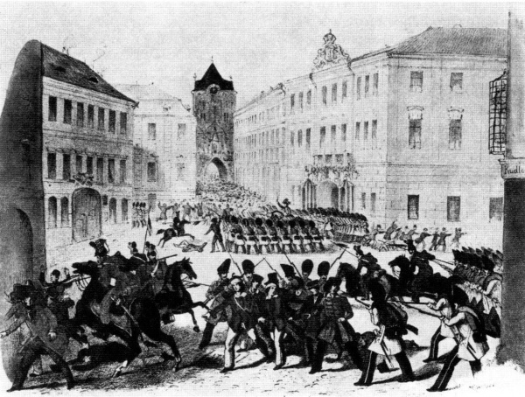
Rok 1848
na mnoha místech Evropy propukaly nepokoje, boje a povstání
také v Čechách žádali občané stejná práva, zrušení cenzury a roboty, zrovnoprávnění češtiny s němčinou

Slide 5
Rok 1848
Habsburkové proti lidem postavili vojsko
lidé se ozbrojovali – vznikaly národní gardy a ve městech lidé stavěli barikády

Slide 6
Rok 1848
téměř ve všech evropských zemích propukaly revoluce

Slide 7
r. 1848
rakouský císař slíbil svolání shromáždění občanů a vydání ústavy

Slide 8
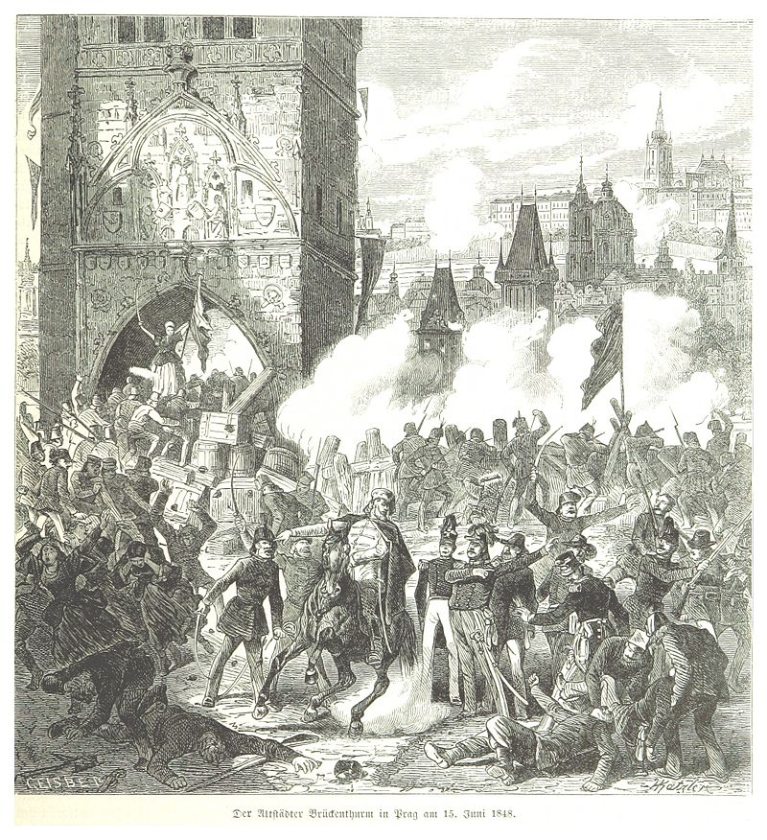
r. 1848
v Čechách propukly pouliční bouře v Praze
nakonec byli vzbouřenci poraženi

Slide 9
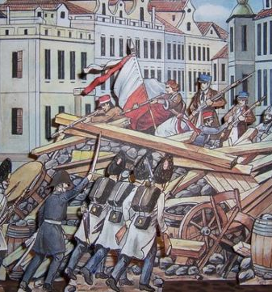
Výsledky povstání
porážka vzbouřenců
úspěchem: zrušení roboty a poddanství

Slide 10
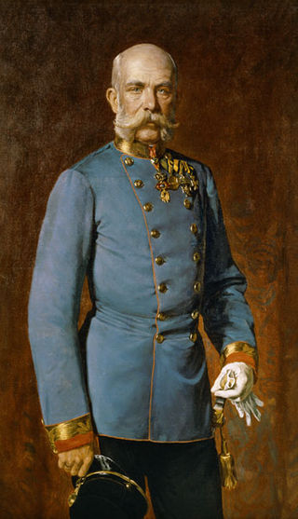
císař František Josef I.
nový císař Habsburské říše
nejdéle vládnoucí Habsburk, vládl 1848-1916
zpočátku se snažil vládnout absolutisticky (sám)
později došlo k většímu podílu lidí správě obcí

Slide 11
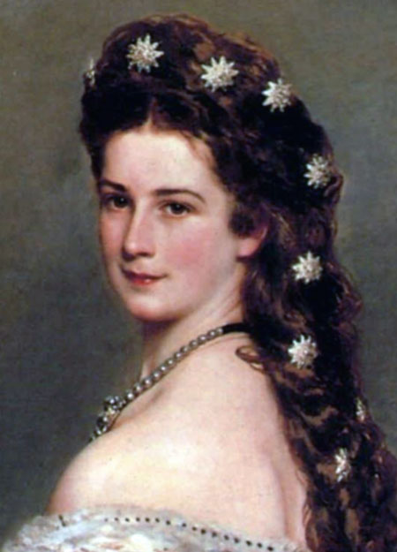
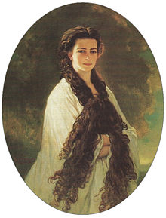
manželka Františka Josefa I. Alžběta Bavorská (Sissi)

Slide 12
Znak císaře Františka Josefa I.

Slide 13
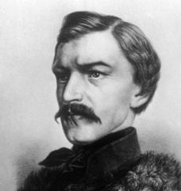
Karel Havlíček Borovský
jeden z nepronásledovanějších vlastenců
zakladatel české novinařiny

Slide 14
Nespokojenost s Habsburky
zápis do sešitu
uč. s. 28-29
lidé neměli stejná práva jako šlechta nebo církev
lidé nespokojení se způsobem vlády Habsburků, chtěli národní svobodu, volby, stejná práva pro všechny
požadovali vznik ÚSTAVY (konstituce) – základního zákona pro celou zemi, který by platil pro všechny stejně
Habsburkové pronásledovali nespokojené mezi nimi byli i čeští vlastenci

Slide 15
Nespokojenost s Habsburky
zápis do sešitu
v roce 1848 v Čechách i jinde v Evropě propukaly nepokoje a povstání
Habsburkové proti lidem postavili vojsko X lidé se bránili
vzbouřenci nakonec poraženi, ale byla zrušena robota a poddanství
na trůn - nový císař František Josef I.

Slide 16
On-line zdroje - videa
https://www.youtube.com/watch?v=ty7z4mEKAYI (Dějiny udatného českého národa, rok 1848)
https://www.youtube.com/watch?v=hM7zroMLJBQ
(Dějiny udatného českého národa, rok 1848)

Slide 17
on-line učebnice + pracovní sešit
https://www.mediacreator.cz/mc/index.php

